Slide 1

Optiunea pentru GEOGRAFIE la examenul de bacalaureat
Propunători,
Papaghiuc Lidia Maria- Liceul Teoretic “Al.I.Cuza”
Papaghiuc Vasile- Şcoala Gimnazială “Ion Ghica”
- Iaşi -
2017

Slide 2
GEOGRAFIA in cadrul examenului de bac
http://www.ebacalaureat.ro/search-subiecte+bac+2000-2007.html
Filierea Teoretica:
Proba d) la alegere cu Istoria /
Geografia Romaniei
1 harta, 6 subiecte ( 90p+ 10p oficiu)
Proba e) la alegere cu Istoria/SSU/ Geografia Romaniei
Proba f) la alegere din arii curriculare opuse:
-profil uman/ specializarea filologie
-profil real/specializarea Mate-Info-Stiinte ale naturii
Filiera Tehnologica:
Proba f) la alegere din arii curriculare opuse
Filiera Vocationala:
Proba d) la alegere cu Istoria / Geografia Romaniei
Proba f) la alegere din arii curriculare opuse

Slide 3
GEOGRAFIA in cadrul examenului de bac
Proba scrisa E.d)- la alegere in functie de filiera, profil si specializare se va desfășura joi, 28 iunie 2018
( conf. OMEN nr. 4792/ 31 . 08. 2017)
Anexa 1- 2 la ordinul MECTS. nr. 4800/31.08.2010 privind disciplinele şi programele pentru examenul de bacalaureat – 2011, valabil si in 2018
http://www.geogra.ro/wpg/subiecte-date-la-examenele-de-bacalaureat-2008-2017
Proba E.d) la alegere cu SSU/
Europa-Romania-Uniunea Europeana
2 harti, 1 grafic/tabel, 3 subiecte cu 5 tipuri de itemi
(3x 30p=90p+ 10p oficiu)

Slide 4
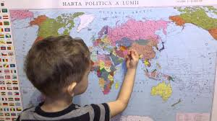
Filiera, profilul si specializarile
Teoretic, uman
Filologie
Stiinte sociale
Tehnologic, servicii
Tehnician in turism, administratie, activ. ec., de posta, achizitii si contractari, activ. hoteliere, gastronomie
Org. banqueting, Coafor stilist
Vocationa, artistic-pedagogic,ed.fizica si sport, teologic
Arhitectura, arte, coregraf, muzica
Teologie, patrimoniu cultural
Invatator-educator, bibliotecar-documentarist, instructor-animator, pedagog program sportiv

Slide 5
Programa pentru examenul national vizeaza
Geografia pentru clasa a XII-a: Europa-Romania-Uniunea Europeana
Competente de evaluat:
1.Utilizarea corecta si coerenta a termonologiei specifice domeniului pentru prezentarea aspectelor definitorii ale spatiului european si national
2. Identificarea pozitie elementelor de geografie fzica si umana ale Europei, ale Romaniei si ale UE, reprezentate pe harti
3.Explicarea unor succesiuni de fenomene si procese naturale din mediul inconjurator la nivelul continentului si al tarii noastre
4.Utilizarea reprezentarilor grafice si cartografice , a datelor sttistice pentru interpretarea realitatii geografice a Europei, a UE si a unor tari
5.Analiza geografica a componentelor naturale si sociale ale unui teritoriu la nivelul continentului si al tarii noastre
6.Prezentarea caracteristicilor de geografie fizica si umana ale unui teritoriu
7.Prezentarea comparativa a elementelor de geografie fizica si umana din Europa si din Romania
8.Explicarea relatiilor observabile dintre sistemele naturale si umane ale mediului geografic, dintre stiinte, tehnologie si mediul inconjurator
9. Prelucrarea informatiei: transferul informatiei dintr-un limbaj in altul, din reprezentari grafice in text sau in tabel
10. Realizarea de corelatii intre informatiile oferite de diverse surse
11.Rezolvarea de probleme

Slide 6
Continuturi:
A. Europa si Romania- elemente de geografie de baza
1.Spatiul romanesc si spatiul european
2. Elemente fizico-geografice definitorii ale Europei si ale Romaniei
3. Elemente de geografie umana ale Europei si ale Romaniei
4. Mediul inconjurator si peisaje
5. Regiuni geografice in Europa si in Romania
B.Romania si Uniunea Europeana
1.Formarea UE si evolutia integrarii europene
2.Caracteristici geografice , politice si economice actuale ale UE
3.Statele Uniunii Europene
4.Romania caparte a UE
5.Probleme energiei in UE si in Romania
C.Europa siUniunea Europeana in lumea contemporana
1.Probleme fundamentale ale lumii contemporane
2.Rolul Europei in construirea lumii contemporane
3.UE si ansamblurile economice si geopolitice ale lumii contemporane
4.Mondializarea, internationalizarea si globalizarea din perspectiva europeana
5.Europa, UE si Romania in procesul de evolutie a lumii contemporane in urmatoarele decenii.

Slide 7
Sfaturi pentru a invata eficient harti interactive fise de lucru, jocuri on-line modele de subiecte teste on-line animatii
(resurse, orase, unit. de relief, rauri)
http://geografilia.blogspot.ro/2010/09/bac.html
http://geografilia.blogspot.ro/2015/11/animatii-geografie-bac-3-unitatile-de.html
http://www.profudegeogra.eu/joc_de_geografie/pregatire_test_bac_geografia_romaniei_europei_online_gratis/
http://agilo.ro/teste-bac/demo-geografie/
https://online.seterra.com/ro

Slide 8
Uniformitate in formularea subiectelor
Subiectul I
harta politica a Europei
particularitatile cadrului natural
ancorarea in realitate socio-economica
Subiectul II
harta adminstrativ-teritoriala a Romaniei
particularitatile cadrului natural si socio-economic actual
Subiectul III
transformarea informatiilor grafice in text
analiza obiectiva a unor sisteme/structuri teritoriale si functionale prin utilizarea datelor
rezolvarea de probleme

Slide 9
Analiza SWOT
Puncte tari:
-accesibilitatea informatiilor
-utilitatea suporturilor grafice si cartografice in rezolvarea cerintelor
-varietatea tipurilor de itemi
-simularile din decembrie si martie /an scolar
-fundamentarea anterioara a informatiilor (1 an Geografia Europei-clasa aVI-a; 2 ani Geografia Romaniei-clasele a IV-a si a VIII-a)
-modele de subiecte si bareme de corectare editate pe edu.ro
-calitatea resursei umane
Puncte slabe:
-nr.redus de ore pe sapt. (1-2 TC)
-operatiile matematice
-dotarea materiala a cabinetelor de geografie
-disproportionalitatea dozajului de informatii pe cele 2 semestre
-volumul mare de informatii

Slide 10
Analiza SWOT
Amenintari
-neintelegerea corecta a cerintelor (oboseala, neatentie, stres disconfort)
-superficialitatea pregatirii pentru examen
-confuzii intre unitati de relief/ tari…
-orientarea elevilor spre alte discipline optionale ale probei E.d) (Sociologie, Logica, Psihologie cu un volum de materie redus)
Oportunitati
-cresterea nr. de ore de geografie la profilul uman/ tehnologic/ vocational ( exceptie cel militar)
-cresterea exigentelor in pregatirea / evaluarea elevilor
-diversificarea activitatilor didactice centrate pe elev ( atat in clasa cat si acasa)
-promovarea evaluarii /autoevaluarii prin care se evidenţiază cantitatea şi calitatea cunoştinţelor elevilor
-aplicatii practice (excursii, drumetii, vizite)

Slide 11
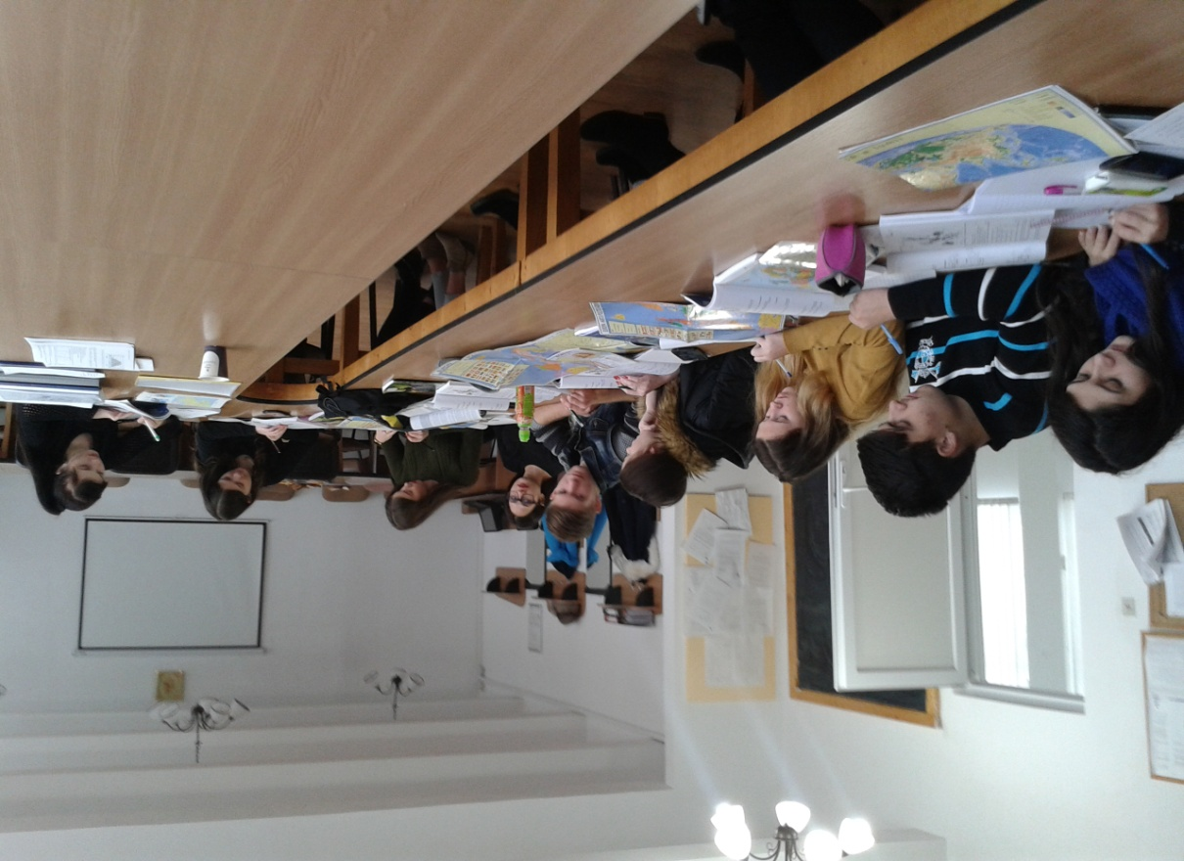
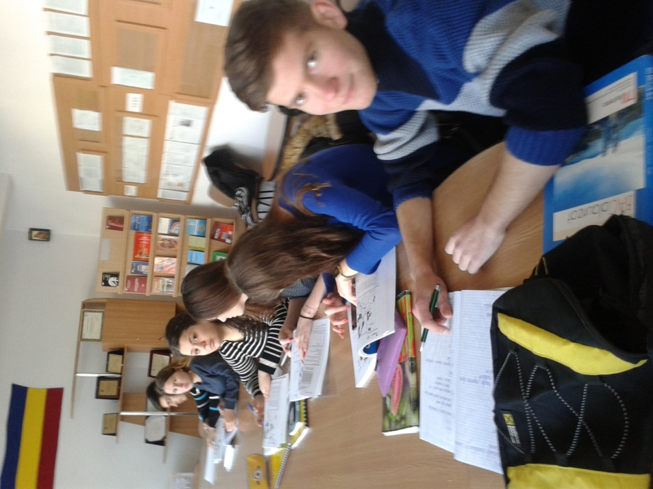
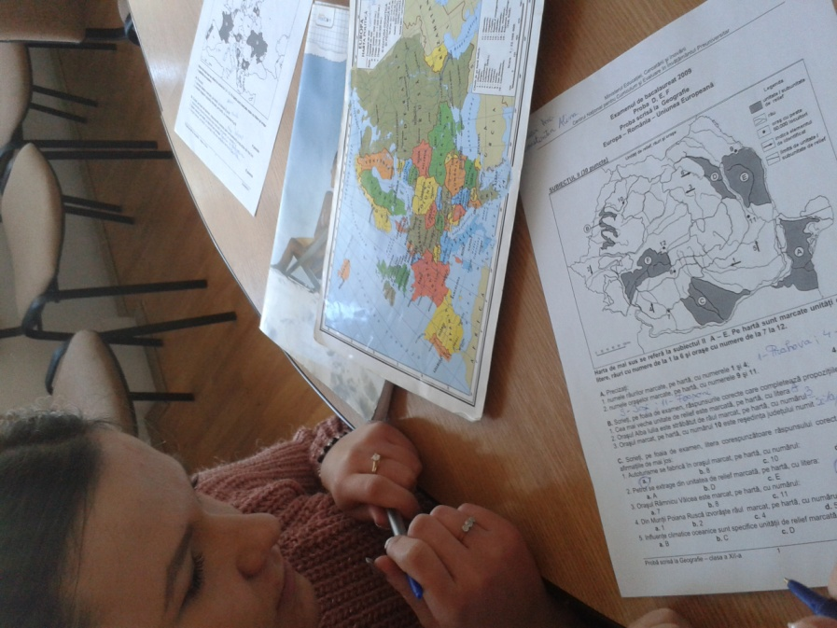
Activitati curente

Slide 12
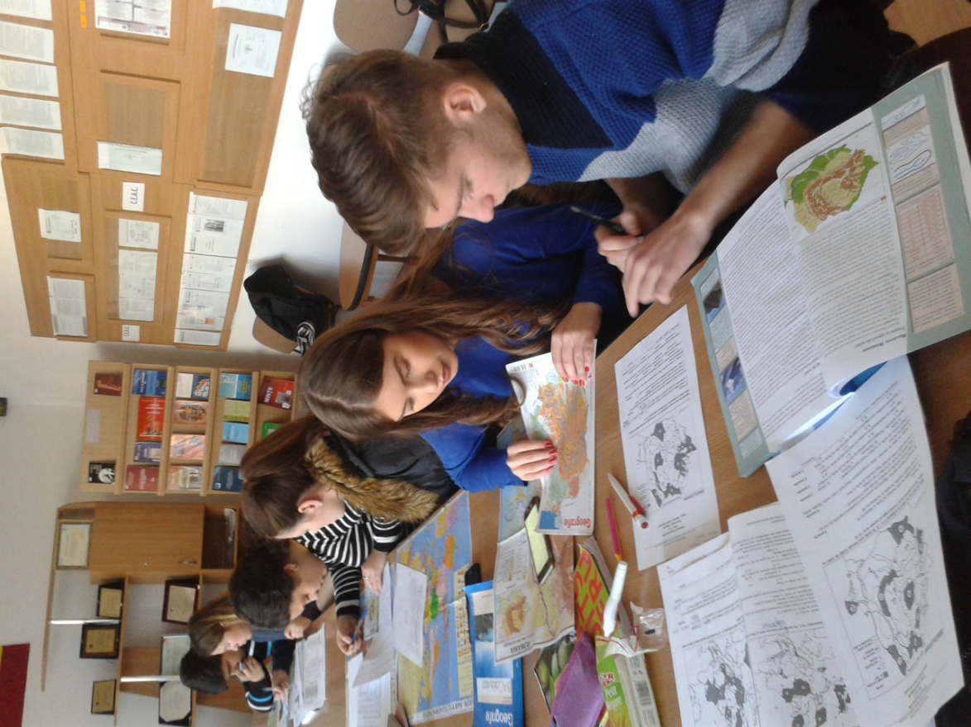
„Copiii bine educați sporesc ființa neamului după cum mugurii din fiecare primăvară strângându-se în vârful ramurilor sporesc coroana copacului în toate direcţiile”
Simion Mehedinți

